Slide 1
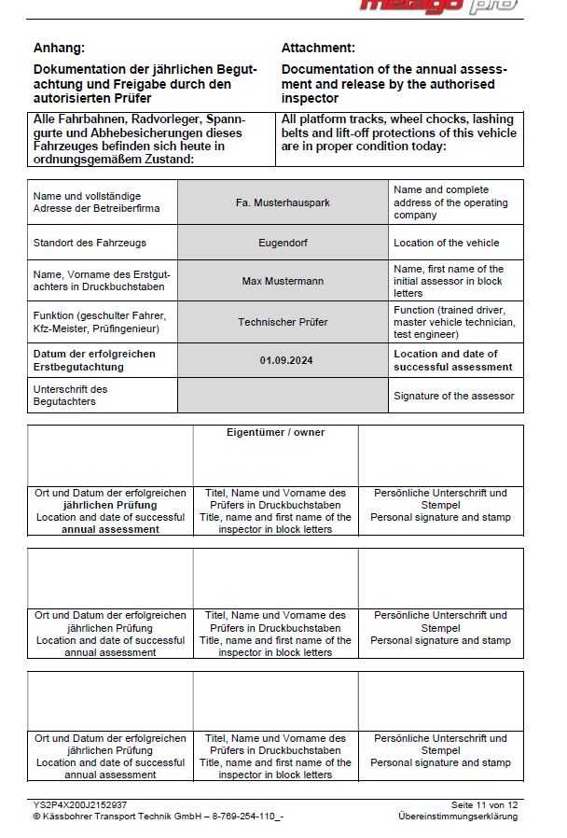
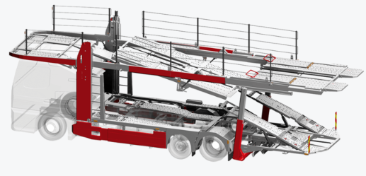
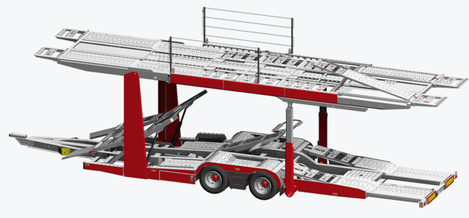
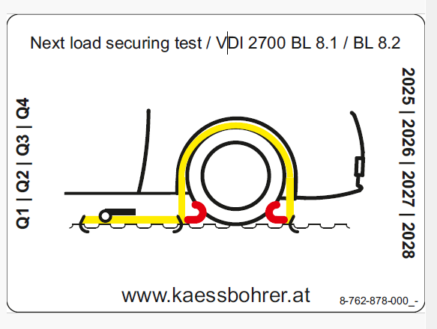
Dokumente und Aufkleber Anbringung
Erforderlich!
Zertifikat Motorwagen und Anhänger vom jeweiligen Prüfer unterzeichnen lassen, Firmentechnisch abstempeln und im Fahrzeug mitführen.
Erforderlich Aufkleber mit QR Code im Führerhaus anbringen, Fahrertür innen! Gut erreichbar
STAMP
SIGNATURE
Optional: TÜV Aufkleber am Fahrzeug sichtbar seitlich oder hinten
TÜV Prüfplakette gegeben Falls erst nach 1 Jahr benötigt
Folgeprüfungen nach nationalen Bestimmungen von authorisierter Person oder Dienst
für Ladungssicherung durchführen und im Prüfbuch ab Seite 11 fortlaufend eintragen.

Slide 2
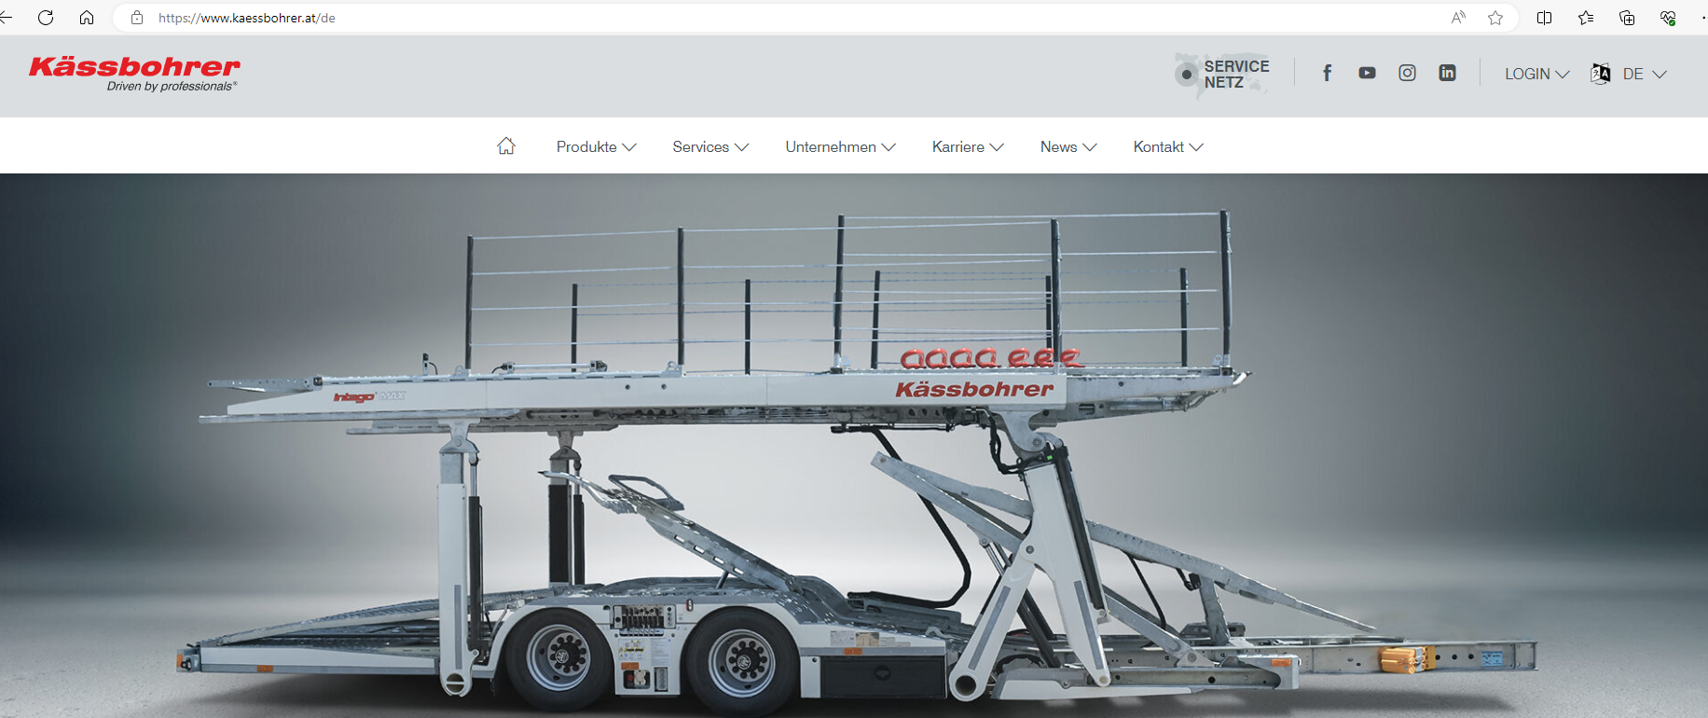
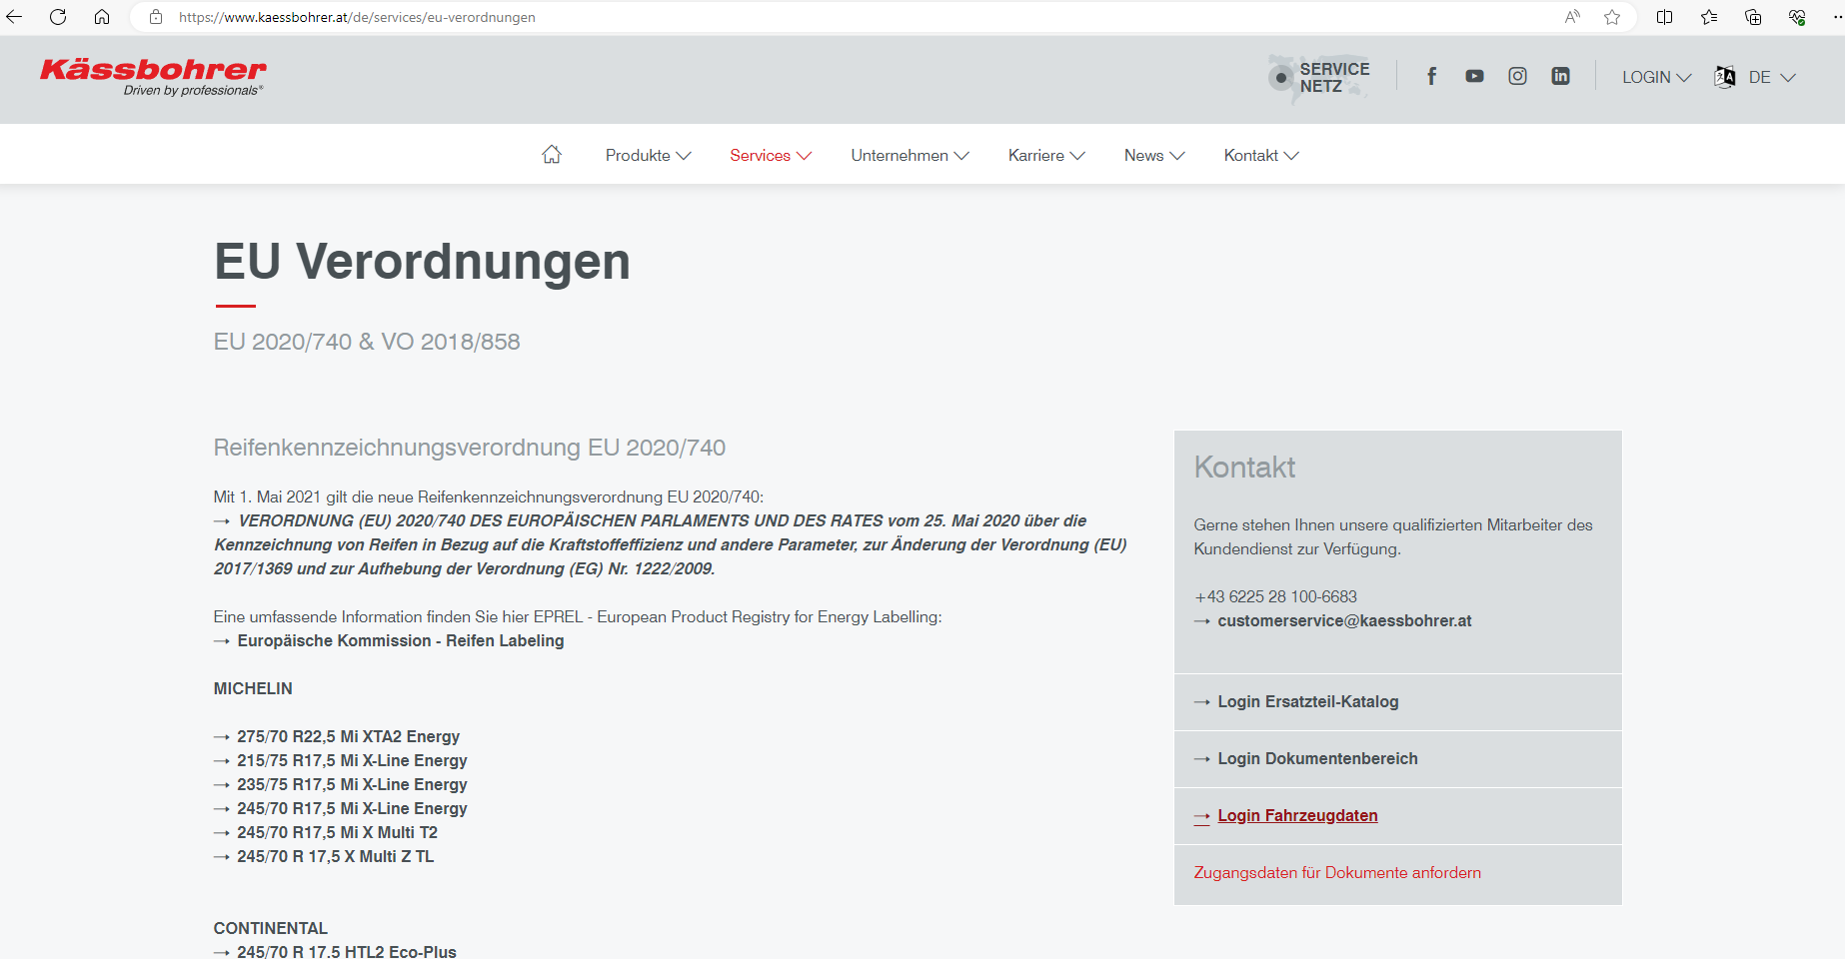
Homepage Kässbohrer:
Zugang über Dropdown Liste bei Login (Ladungssicherung) shortcut
Oder Service / Verordnungen Download Bereich für Excel und Erhebungsblätter
Eingabe der Fahrgestellnummer Anhänger oder vom LKW, das Dokument aufgerufen
Hinweis: Die Rubrik Richtlinien zur Ladungssicherung VDI2700 befindet sich gerade im Aufbau! Und eine Status Bestätigung wird erst verfügbar.

